Slide 1
Пирог для мамы
С. Кизильское Репина Л.В.
1 и 2 младшая группа 2016год.

Slide 2
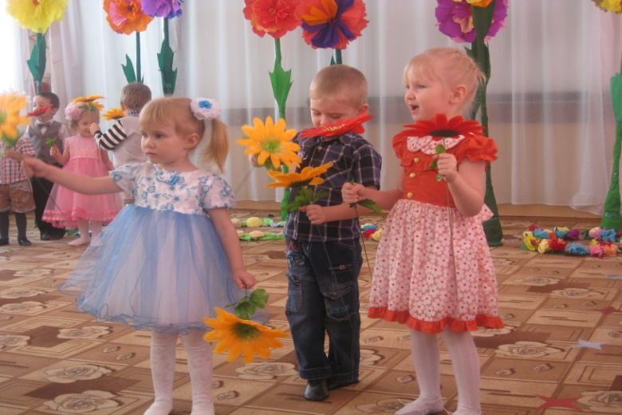
Мы сегодня нарядились,
Будем петь и танцевать,
Будем вместе веселиться,
Будем маму поздравлять.

Slide 3
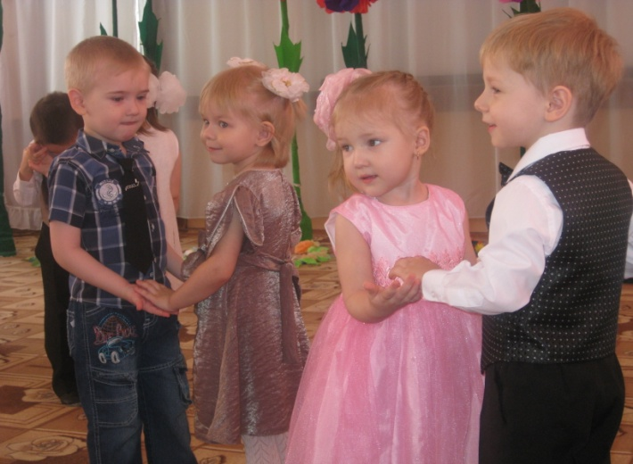
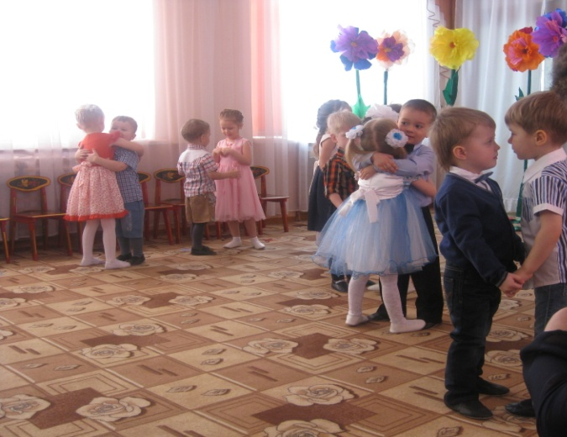
Мы уже совсем большие
И умеем выступать.
Нашим бабушкам покажем,
Как умеем выступать!

Slide 4
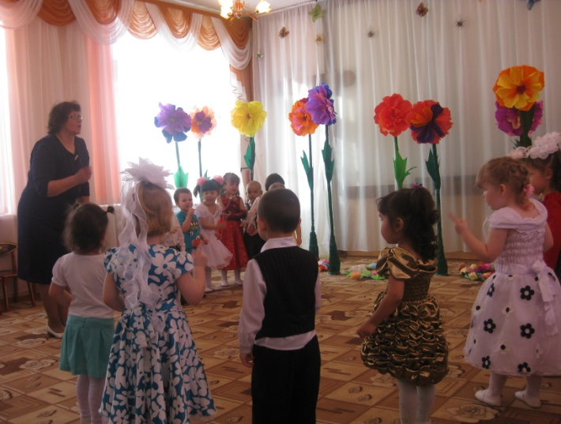
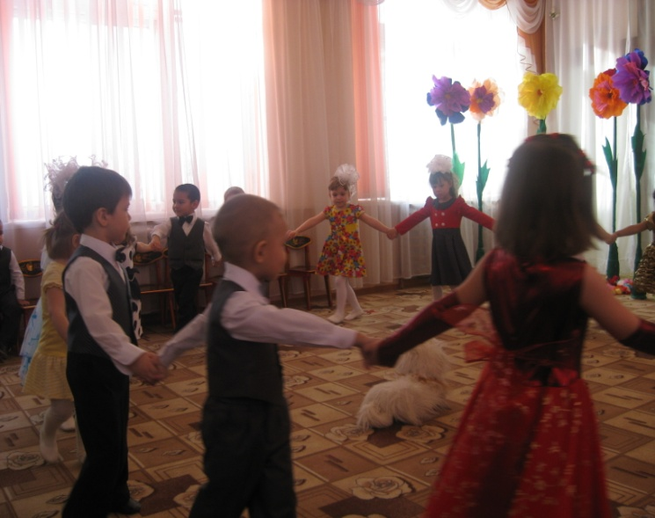
Ко-ко-ко, сижу в гнезде, не гуляю я нигде! Ко-ко-ко, сижу полдня, спойте песню про меня!

Slide 5
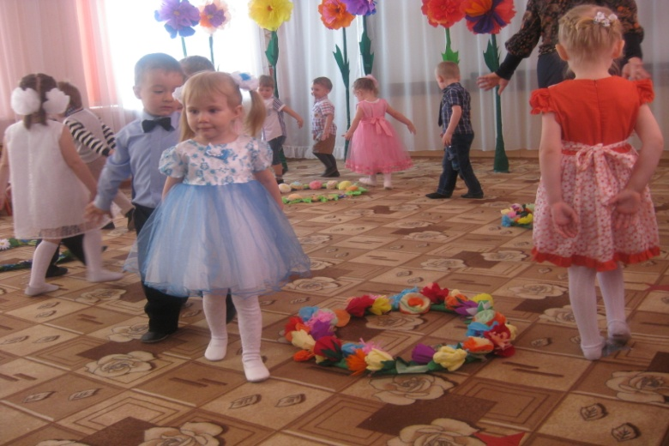
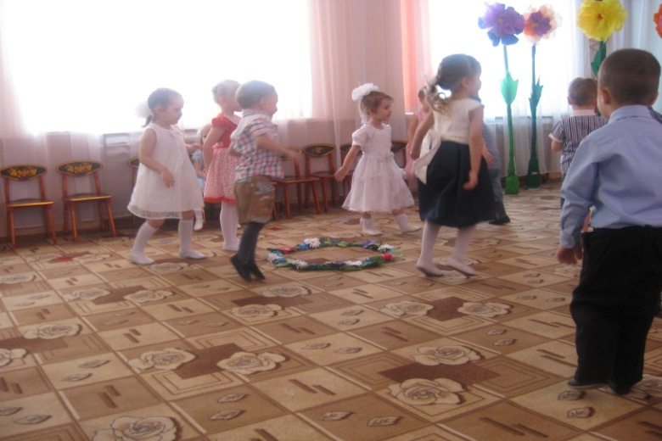
Кто на пасеке живет, нам дает душистый мед? Дети: Пчелы! Пчелки, пчелки, вылетайте, меду сладкого нам дайте!

Slide 6
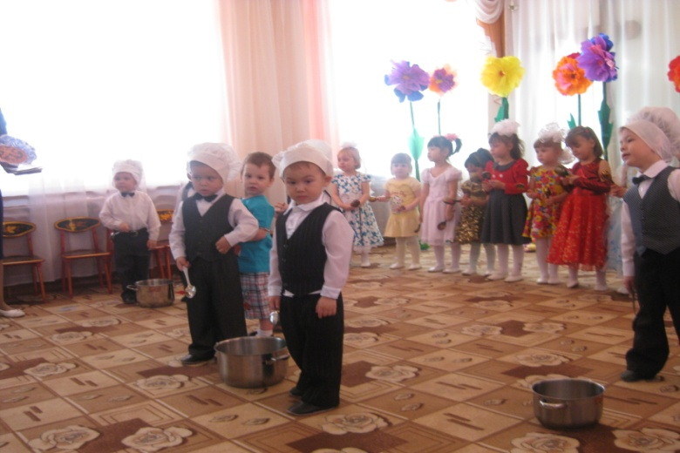
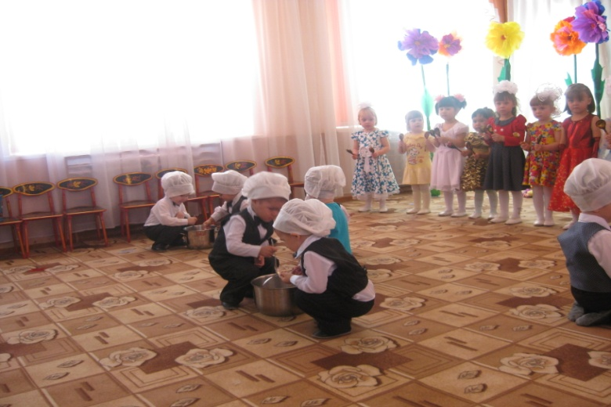
Кто готовит, варит, жарит и печёт старается- тот каким хорошим словом всюду называется? Дети: Повар! Повара, берите ложки! Поработайте немножко!

Slide 7
Дорогие мамочки, мы вас поздравляем! Вам здоровья и удачи от души желаем!

Slide 8
Спасибо за внимание!

